Slide 1
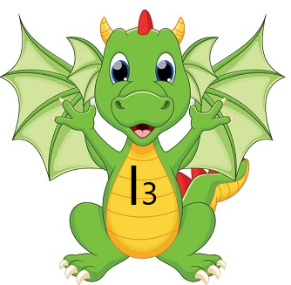
I РАЗРЕД
ИДЕЈА интернет

Slide 2
Учимо слова
Уу
Жж
Ћћ
Аа
Хх
Цц
Њњ
Сс
Мм
Љљ
Гг
Кк
Бб
Ии
Вв
Зз
Шш
Фф
Лл
Тт
Нн
Ее
Џџ
Ђђ
Чч
Кк
Оо
Пп
Дд
Јј
Рр

Slide 3
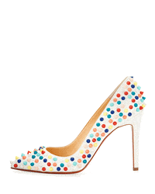
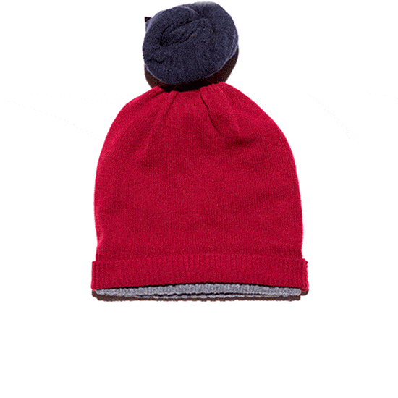
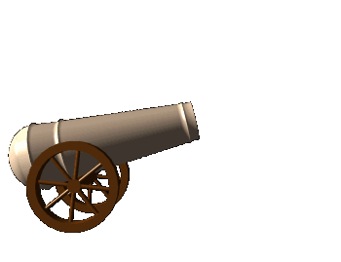
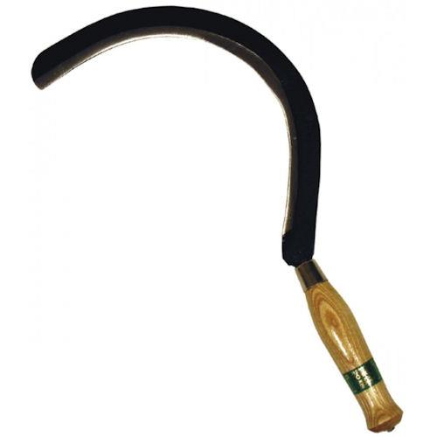
Велико и мало слово П п
пегла
пуж
патика
капа
лопта
ципела
реп
срп
топ

Slide 4
Пп
П
п

Slide 5
Састави нове речи и напиши их.
шапа
ша
ре
су
ПА
___________
___________
___________
репа
супа
капа
ка
шер
кор
ПА
___________
___________
___________
шерпа
корпа
Ж
Реши ребус.
П
пуж

Slide 6
Спој одговарајуће речи и напиши реченице.
Глиша
носи
реп
Паун
је
малишан
Поштар
лепо
писмо
Петра
шири
глуми

Slide 7
Нека решења ...
Глиша
је
малишан.
Паун
шири
реп.
Поштар
носи
писмо.
Петра
лепо
глуми.

